Slide 1
МОСТ КОМАНДНАЯ ИГРА 2015

Slide 2
[СЦЕНАРИЙ ]
СЦЕНАРИЙ | Из предоставленных материалов команды делают части моста. В конце дня строится единый большой и крепкий мост , выдерживающий проезд массивного автомобиля на дистанционном управлении. Оцениваются категории Лучший дизайн Лучший бренд Рациональное использование материалов
АКЦЕНТЫ | В течении дня команды соревнуются чтобы быть лучшими. Командная работа подчеркивает важность для успеха организации.

Slide 3
[ПОЛЬЗА]
В ИГРЕ “МОСТ" ПРОЯВЛЯЮТСЯ СЛЕДУЮЩИЕ ЭЛЕМЕНТЫ
Общение | Взаимодействие | Управление командой | Выработка стратегии
Уверенность в своих силах | Тайм менеджмент | Разнообразие мышления | Взаимодействие
Поддержка и гармония | Доверие в команде | Сочувствие | Активный подход
Эффективное решение проблемы | Мотивация | Постановка целей | Сплоченность команды
Ориентированность на результат | Взаимопомощь | Разделение и ответственность | Лидерство

Slide 4
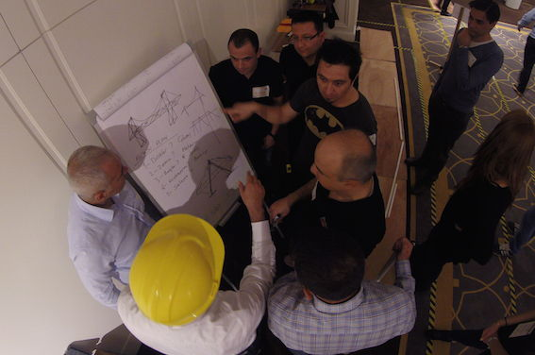
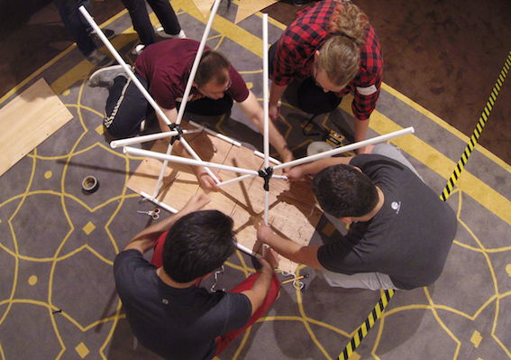
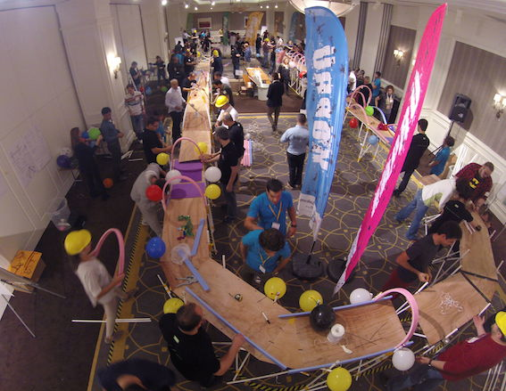
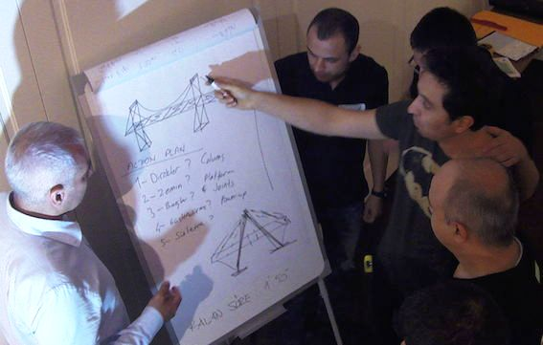
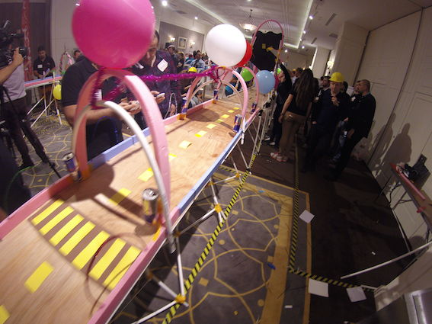
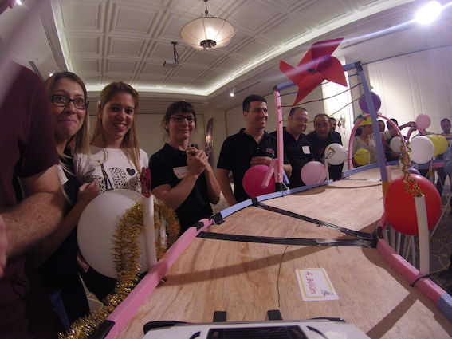
[ЭТАПЫ ИГРЫ]
ПЛАНИРОВАНИЕ
ПОСТРОЕНИЕ МОСТА
ОБЪЕДИНЕНИЕ
ПРОЕКТИРОВАНИЕ
ДЕКОР И ДИЗАЙН
ТЕСТИРОВАНИЕ

Slide 5
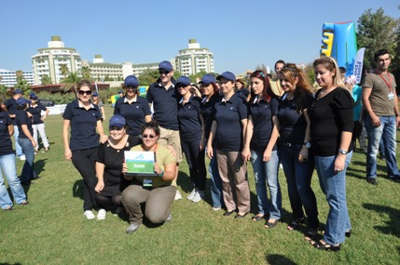
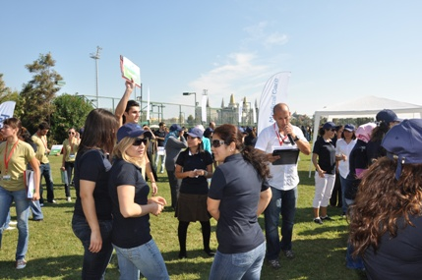
[ЗНАКОМСТВО И ОТБОР КОМАНД]
Цели
Разогрев и информация по программе
Предоставление информации по активити
Знакомство участников команд
Уточнение состава команд
Знакомство с территорией

Slide 6
[ПРОЕКТНЫЕ РАБОТЫ]
Цели
Изучение проекта и выбор стратегии Разработка наилучшей модели моста Согласованная работа с другой командой по строительству Параллельное продвижение команд
Польза
Совместное использование ресурсов
Общение
Решение проблем
Эффективное решение проблем
Слаженность действий
Обмен идеями
Процесс принятия решений

Slide 7
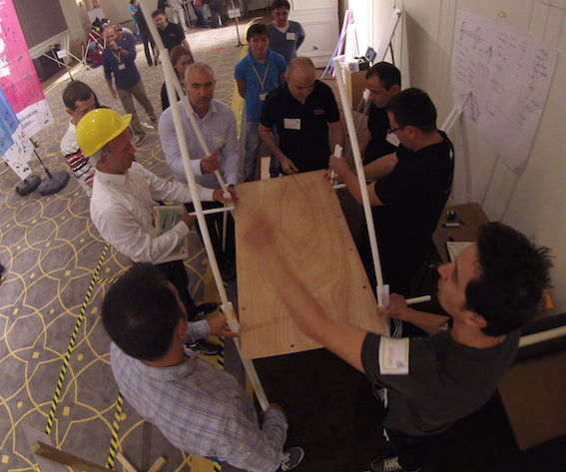
[МОНТАЖ - УСТАНОВКА]
Цели
После выявления потребностей сделано распределение задач Необходимо сделать точные расчеты моста для выявления потребности в материалах Не забывать о надежности и больших размерах моста
Польза
Постановка целей
Мотивация
Решение проблем
Эффективное решение проблем
Самоуправление в команде
Взаимодействие

Slide 8
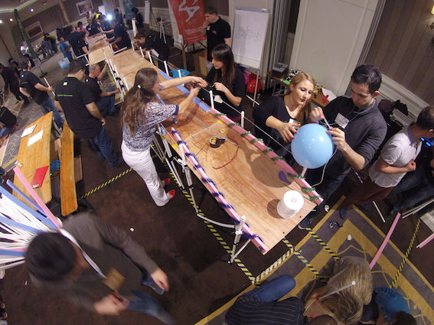
[ВНЕШНИЙ ВИД]
Цели
Создание моста мечты участников команды Команды используя ограниченные ресурсы должны создать лучший дизайн Выделить свою часть (бренд)
Польза
Творчество
Общение
Создание бренда
Концепт
Взаимодействие
Командного духа
Взаимодействие

Slide 9
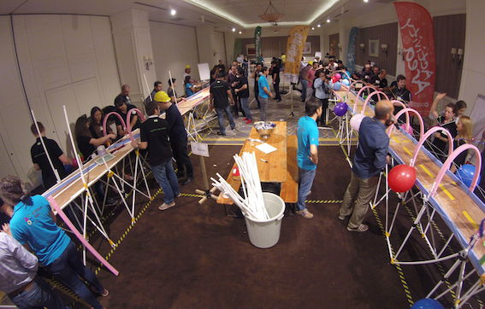
[УСТАНОВКА]
Цели
После окончания отдельных частей моста команды соединяют части сделанные другими командами При необходимости быстро исправить разницу в высоте На последнем этапе уделить внимание внешнему виду моста
Польза
Творчество
Принятие решений
Решение проблем
Мотивация
Взаимодействие

Slide 10
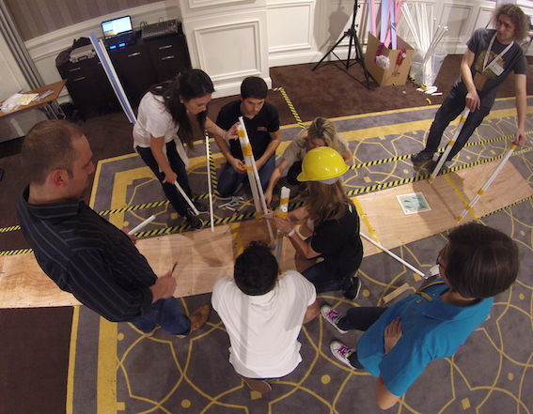
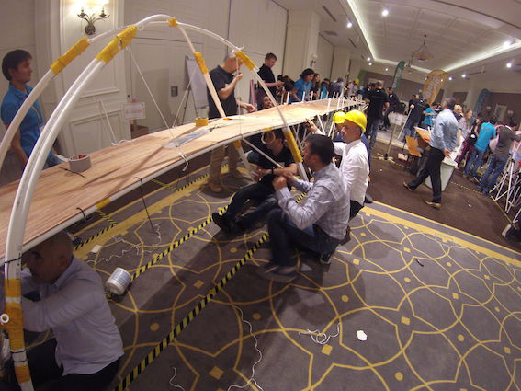
[ОТБОР ЛУЧШИХ]
Цели
Жюри определяет наиболее успешные команды в заданных категориях Категори Лучший дизайн Лучший бренд Наиболее эффективное использование предоставленных материалов
Польза
Общение
Выделение бренда
Поддержка и мотивация
Синергия
Командный дух
Взаимодействие

Slide 11
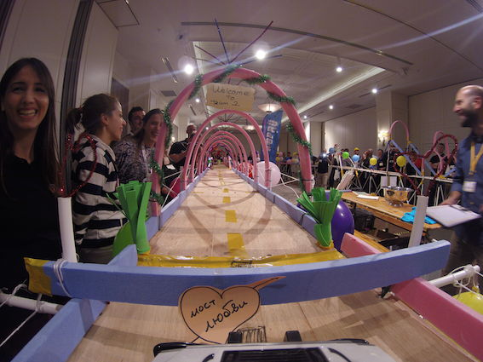
[ФИНАЛ И НАГРАДЫ]
Цели
в течение дня команды строят части моста , в конце дня соединяют их в единый мост. Проводится тестирование моста тяжелым авто с дистанционным управлением. При успешном тестировании строительство считается завершенным.
Польза
Общее использование ресурсов
Ощущения от совместной деятельности
Поддержка и мотивация
Командный дух
Взаимодействие

Slide 12
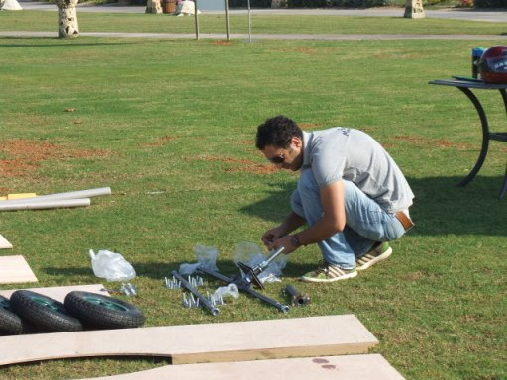
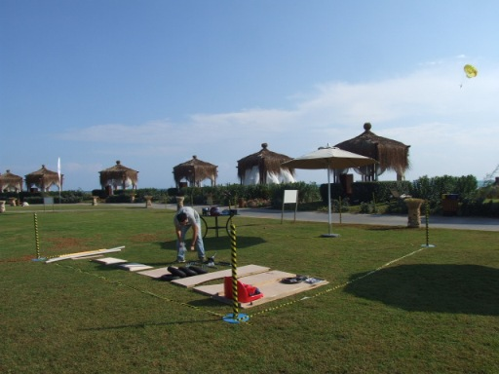
[ПОДГОТОВКА И УСТАНОВКА]
За день до завершения установки
Установка за день до начала активити Монтаж станций На каждой станции подготовлены необходимые материалы и инструменты, С главными по команде проводят репетицию Последний контроль Заключительная встреча

Slide 13
[РАСПИСАНИЕ]
РАСПИСАНИ | ВРЕМЯ
ЗНАКОМСТВО И ПРЕДОСТАВЛЕНИЕ ИНФОРМАЦИИ | 13:30-13:45
ОЦЕНКА ПРОЕКТА | 13:45-14:30
МОНТАЖ | 14:30-15:30
ДИЗАЙН | 15:30-16:00
СТРОИТЕЛЬСТВО | 16:00-16:40
ТЕСТИРОВАНИЕ | 16:40-17:00
 | 17:00

Slide 14
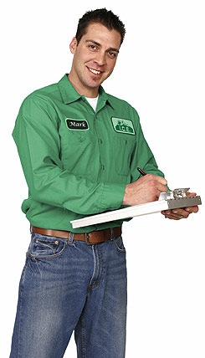
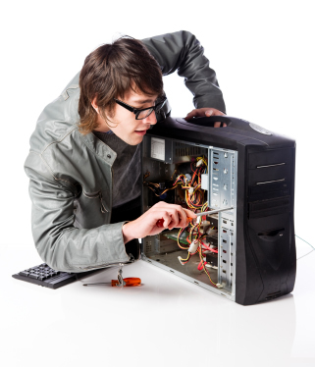
[ИСПОЛНИТЕЛЬНАЯ ГРУППА]
Организаторская группа
Контроль команд и времени Обеспечение правильной работы всего мероприятия Контроль за исполнением правил
Техническая поддержка
Верное использование занимаемой площади Использование технических приспособлений Поддержка участников команд при использовании оборудования
Ответственный за проведение активити (судья)
Руководство команд Уверенность в высокой мотивации команд Контроль за параллельным исполнением этапов командами Оценка работы команд

Slide 15
[СТОИМОСТЬ]
УСЛУГИ ВКЛЮЧЕННЫЕ В ПРЕДЛОЖЕНИЕ:
Реализация мероприятий по программе
УСЛУГИ НЕ ВХОДЯЩИЕ В ПРЕДЛОЖЕНИЕ:
Разрешение на проведение мероприятия в конкретном месте и расходы связанные с ним Трансфер для сотрудников и расходы на доставку При желании призы и рекламные материалы Размещение сотрудников и питание (при необходимости) Звуковая система

Slide 16
[СПАСИБО]
СПАСИБО

